Slide 1
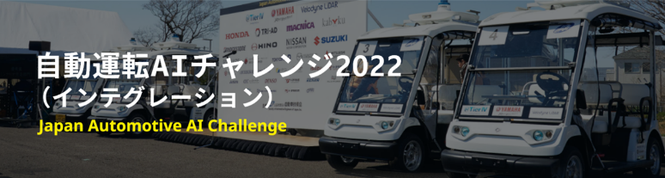
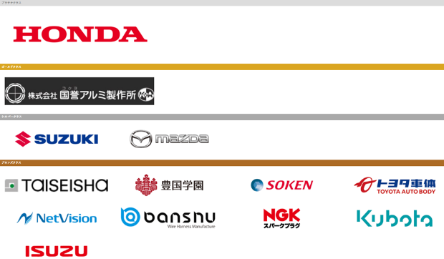
水野・酒徳・森島 Team_TAB としてエントリー
主催
自動車技術会
後援
（略）
特別協賛
Tier IV
（Autowareを開発した元名大教授が設立した自動運転の会社）
zero to one
（高度IT分野のオンライン教育の会社。クラウド演習環境を提供）
競技スポンサー
当社もスポンサーになっている

Slide 2
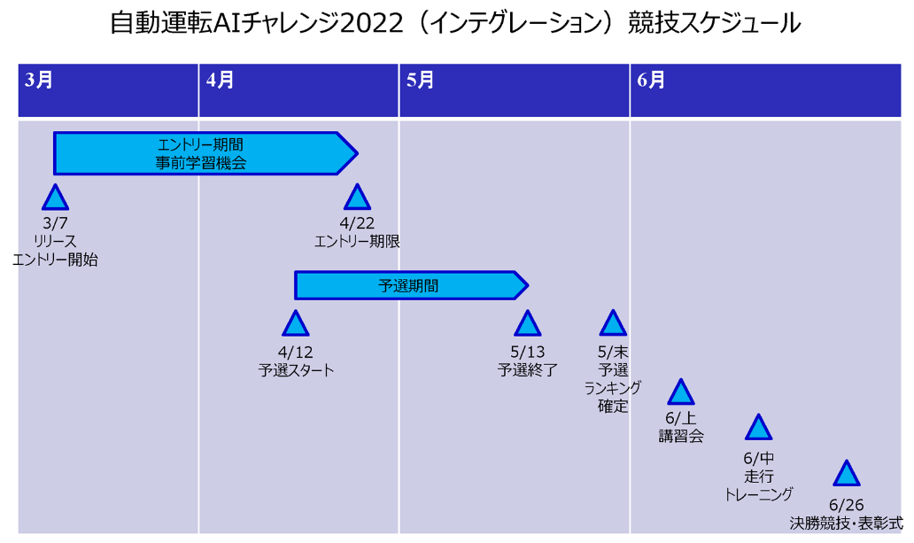
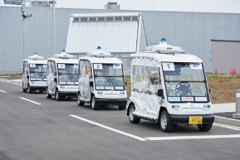
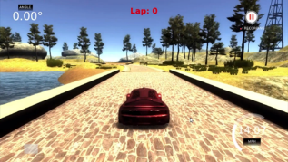
決勝
自動走行モビリティを活用した走行競技
予選
オンラインによるシミュレーション

Slide 3
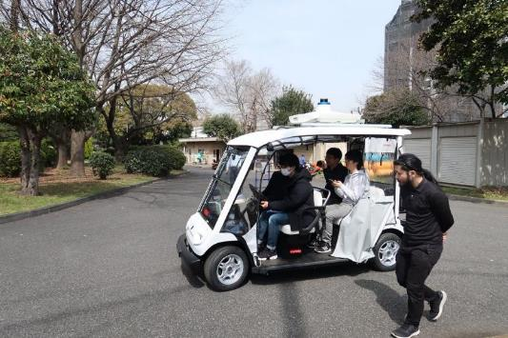
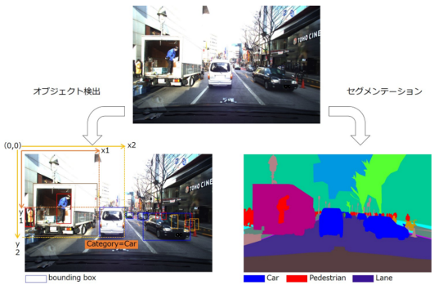
過去の大会 第1回（2019年）
予選：経産省主催のAIエッジコンテスト
テーマ「車両前方カメラ画像を活用した、
オブジェクト検出＆セグメンテーション」
決勝：実車での自動運転
・横断歩道の歩行者を認識して停止
・駐車車両を認識して停止、車両が去った後に発進
・信号を認識して停止、発進
車両はヤマハのゴルフカートの公道走れる版
（観光地や離島で導入実績あり。コムスのライバル？）

Slide 4
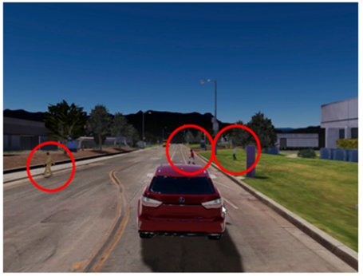
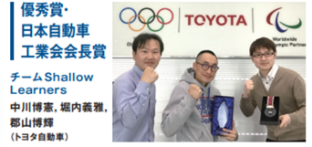
過去の大会 第2回（2020年）
予選：
認識部門…経産省主催のAIエッジコンテスト
テーマ「FPGAを使った自動車走行画像認識」
制御部門…Autowareシミュレーション競技
・アクセル制御（前方車両との車間距離維持）
・路駐車両の回避
・信号機認識、発進
決勝：市街地におけるﾌｰﾄﾞﾃﾞﾘﾊﾞﾘｰを想定したｼﾐｭﾚｰｼｮﾝ
・道路を横切る歩行者と駐車車両の回避
・交差点で左側から来る車両を回避した左折
・対向車両を回避した駐車場への左折
・駐車車両を回避した駐車場内の走行
・低速で走行している車両に対応した走行
・左右から来る車両を回避した交差点の直進

Slide 5
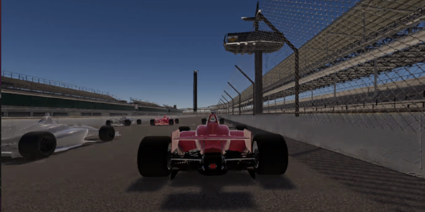
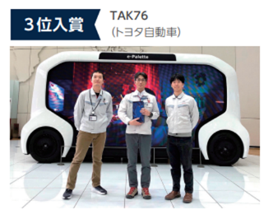
過去の大会 第3回（2021年）
オンラインシミュレーション競技
・自車＋ライバルカー5台、計6台でのレース
・コースは1種類
・ライバルカー（常に同じ動きをする）と衝突すると当然ペナルティ
・提出するのはソースコードだが、開発環境を構築することも課題のうち
・ソースコードをアップロードするとオンライン上でのレースが始まる
これのタイムにより成績が決まる
（開発環境とコースは同じだがライバルカーの挙動が異なる）
・何回挑戦しても可

Slide 6
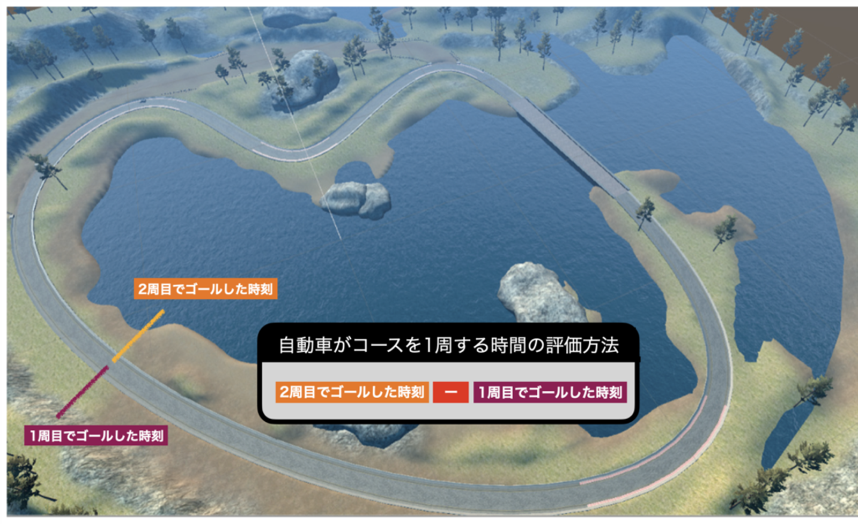
今回 第4回（2022年）
予選：オンラインにおけるシミュレーション 4/12～5/13
演習課題（コンペティション）
自動運転シミュレーターを活用、データ収集からモデル構築、学習、
データの強化とモデル改善まで、Deep Learningを用いつつ、
所定のコースを1周するタイムを競う。
・クラウド演習環境（GPUのオンオフでの利用が可能）が
用意されており、環境構築の必要はない
（GPU使用可能時間＝40時間）
決勝：自動走行モビリティを活用した走行競技 6/26
共通課題
・シナリオ走破
信号、一時停止線、障害物等が存在するシナリオを走破する
チャレンジ課題
・走行安定性
速度、加速度、ジャーク等を一定の範囲内に収める
・正着性
一定の停車場所に車両の前後左右収める
・認識性
横断歩道等で人の横断を認識して、
車両を適切に停止、再発進する
学生や一般からの参加者が増えハードルが下がった？
zero to one社の業績がアップして気前が良くなった？
過去の大会と比べると難度は低いように思える。
今回は参戦するのにいい機会でした。
楽しみながら学んでいきましょう！

Slide 7
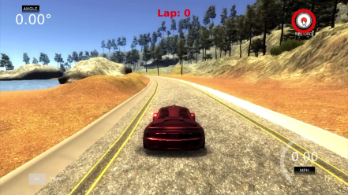


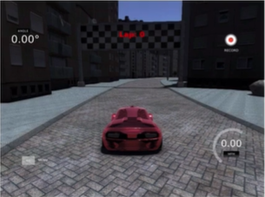
参考：自動運転の仕組み
ｽﾃｱﾘﾝｸﾞ角 ＝●●度
走行速度 ＝●●km/h
人間が適切な運転をし、その時の
視界およびハンドル操作をAIに覚えさせれば
未知のコースも正しく自動運転できるようになる
ｽﾃｱﾘﾝｸﾞ角 ＝●●度
走行速度 ＝●●km/h
ｽﾃｱﾘﾝｸﾞ角 ＝●●度
走行速度 ＝●●km/h

Slide 8
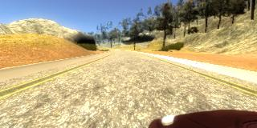
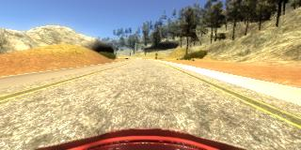
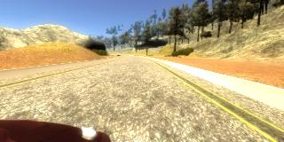
シミュレーターで記録されるもの
左カメラの画像
中央カメラの画像
右カメラの画像
各瞬間瞬間の 三つの画像のパス、ステアリング値、スロットル値、スピード、ブレーキ を記したcsvファイル
サンプルプログラムの仕様
説明変数：中央カメラの画像
目的変数：ステアリング値 としてステアリング値を推論するAI
（スロットルは、最高速度と最低速度を設定して
最高速度になったらスロットルを緩める それ以外は加速する という処理をしているだけ）

Slide 9
ヒント
・画像を左右反転、ステアリング値を正負反転することで左右逆のデータを作る
これによりデータ数が2倍になる
習得
・左右カメラの画像を使い、録画したステアリング値を修正してデータを追加する
これによりデータ数が3倍になる
適切な修正値が
思いつかなかったので未着手
左カメラの画像 ステアリング値●●＋α
中央カメラの画像 ステアリング値●●
右カメラの画像 ステアリング値●●ーα
・普通にコースを回るだけではなく、
録画せずに道路脇に移動して、そこから道路中央に戻る部分を録画し、回復運転を実装する
実施

Slide 10
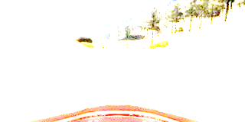
ヒント
・kerasのCropping2Dを使い、学習に関係なさそうなところはトリミングして計算量を減らすとともにより賢くする
習得
・大量の画像を使いメモリーを食うので、model.fit()でなくmodel.fit_generator()を使い
バッチごとにモデルを訓練する
↓
ジェネレーターのサンプルプログラムはフィボナッチ数列を求めるコードで
model.fit_generator()に適用するのは苦労した
モデルを作ることはできたがエポックを回すとGPUが落ちてしまった…結局メモリ提言できていない？
失敗

Slide 11
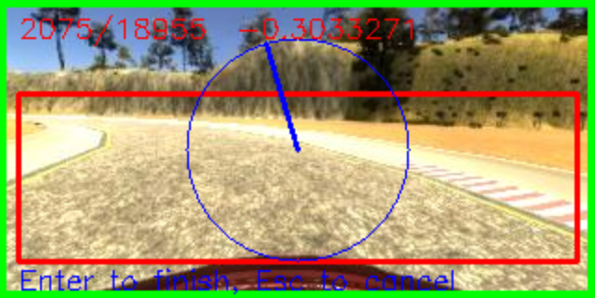
独自の対策
習得
・走行データのうち、カーブを曲がり切れなかった部分などは学習させないようにした（OpenCVを活用）
現フレーム/総フレーム数
ステアリング値
ステアリング値を可視化したもの
トリミング範囲
キー押下により画像を学習に使う使わないのフラグが切り替わる
学習に使わない画像は枠線が表示される
・ｼﾐｭﾚｰﾀｰがが作成した走行ﾃﾞｰﾀcsvの各行の最後にﾌﾗｸﾞを追加
・csvを読み込んで学習させるプログラムに、
フラグにより学習させない処理を追加
（もちろん、学習するしないのフラグが追加されていない
元の走行データでも正しく動く）
・サンプルコードではステアリング値のみを推論していたが、
ステアリング値とスロットル値を推論する仕様に変更
これまでディープラーニングは分類にしか使っていなかったが、今回はじめて回帰に使った。
しかも説明変数が数値データでなく画像で（モデル構築の部分はサンプルコードのままだけど）。
さらに、多くの解説サイトでは出力は1個だけだが、複数出力させることができたのは収穫だった。
習得

